Slide 1
Chapter 4 LU及QR因式分解
4.1 LU因式分解
4.2 矩陣轉換
4.3 QR因式分解
4.4 進階問題
4.5 本章回顧

Slide 2
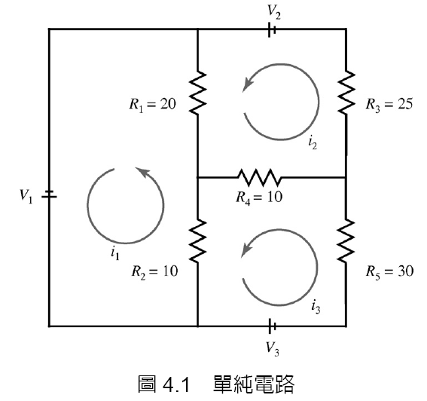
應用問題4-A電路分析

Slide 3
Chapter 4 LU及QR因式分解
4.1 LU因式分解
4.1.1 使用高斯消去法
4.1.2 直接LU因式分解
4.1.3 應用

Slide 4
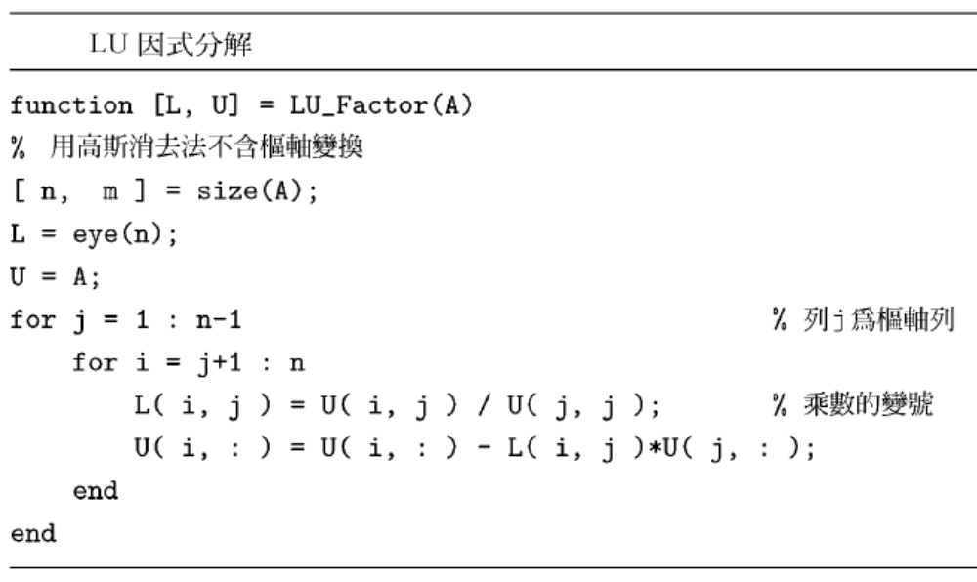
4.1.1 使用高斯消去法

Slide 5

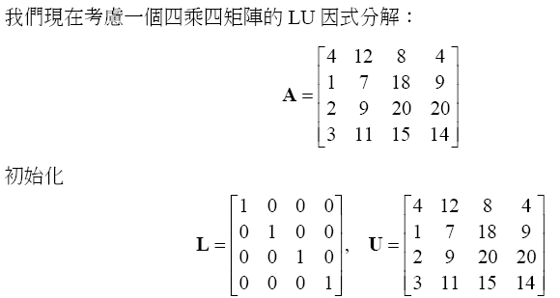
4.1.1 使用高斯消去法

Slide 6
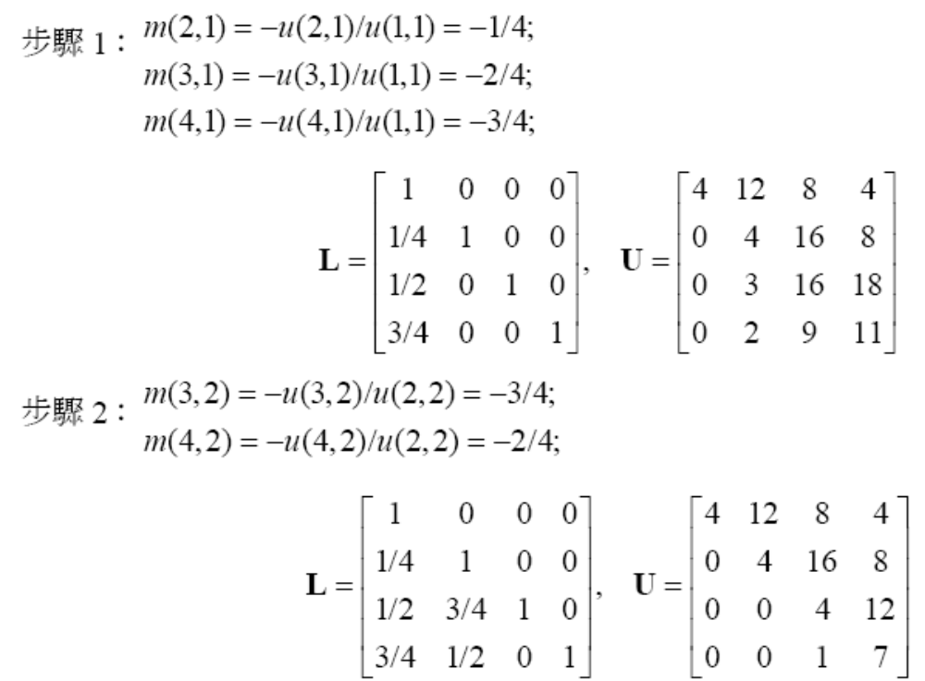
4.1.1 使用高斯消去法

Slide 7
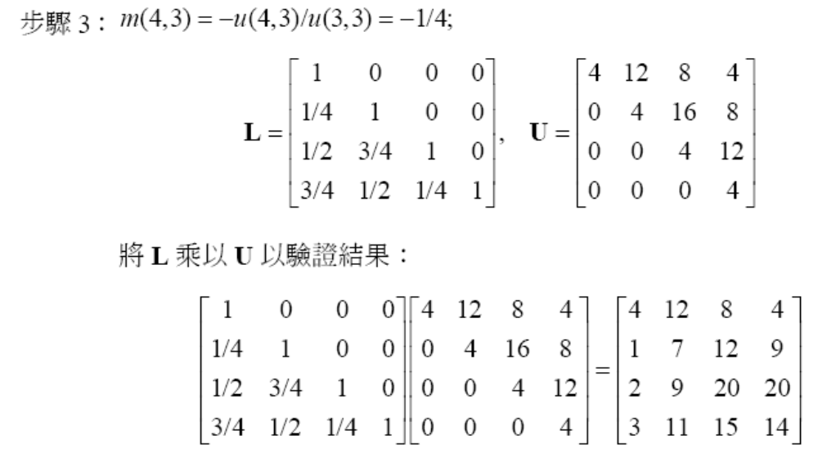
4.1.1 使用高斯消去法

Slide 8
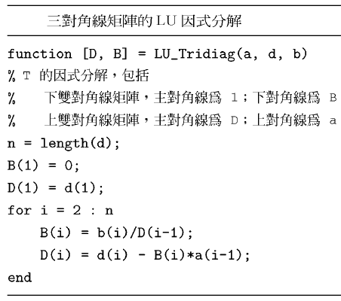
4.1.1 使用高斯消去法
三對角線矩陣的LU因式分解

Slide 9
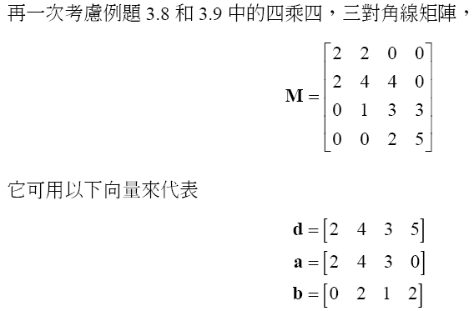
4.1.1 使用高斯消去法
三對角線矩陣的LU因式分解

Slide 10
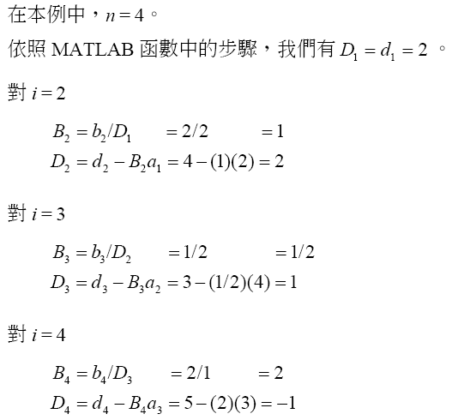
4.1.1 使用高斯消去法
三對角線矩陣的LU因式分解

Slide 11
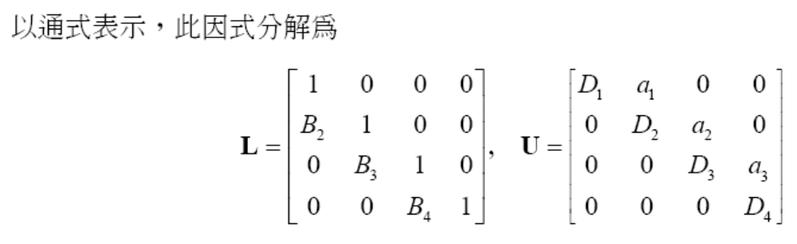
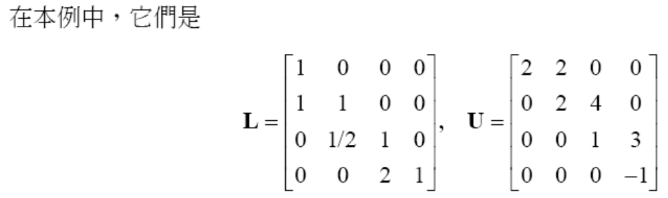
4.1.1 使用高斯消去法
三對角線矩陣的LU因式分解

Slide 12
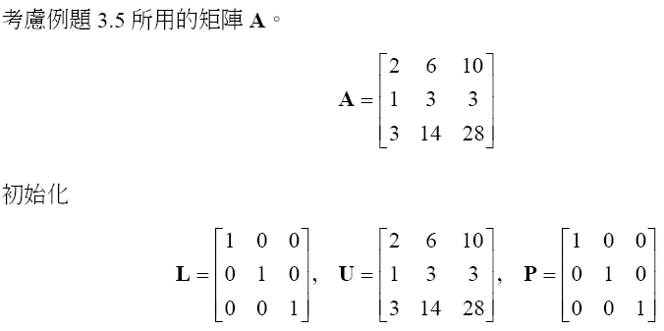
4.1.1 使用高斯消去法
LU因式分解帶樞軸變換

Slide 13
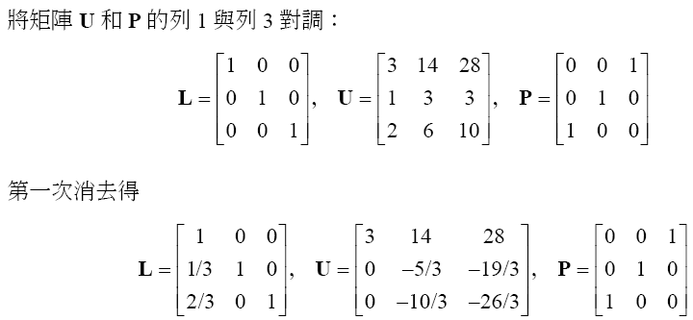
4.1.1 使用高斯消去法
LU因式分解帶樞軸變換

Slide 14
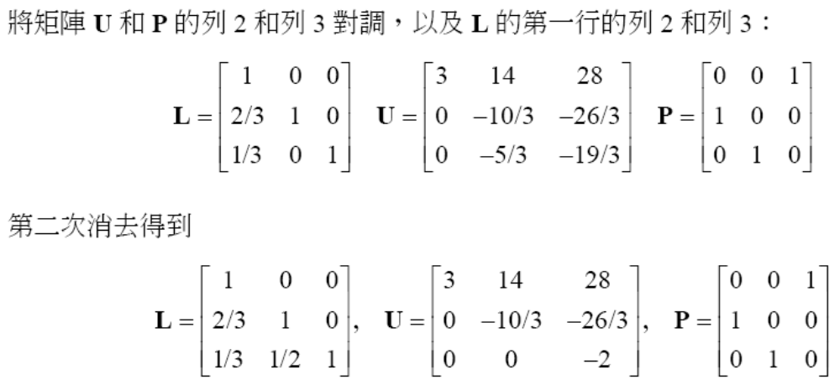
4.1.1 使用高斯消去法
LU因式分解帶樞軸變換

Slide 15
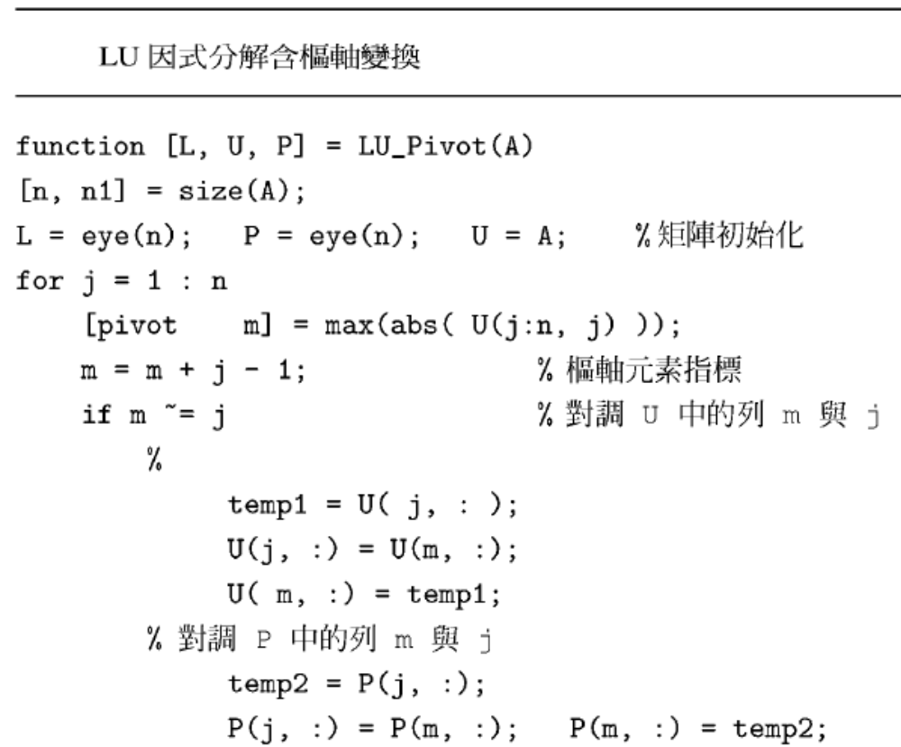
4.1.1 使用高斯消去法
LU因式分解帶樞軸變換

Slide 16
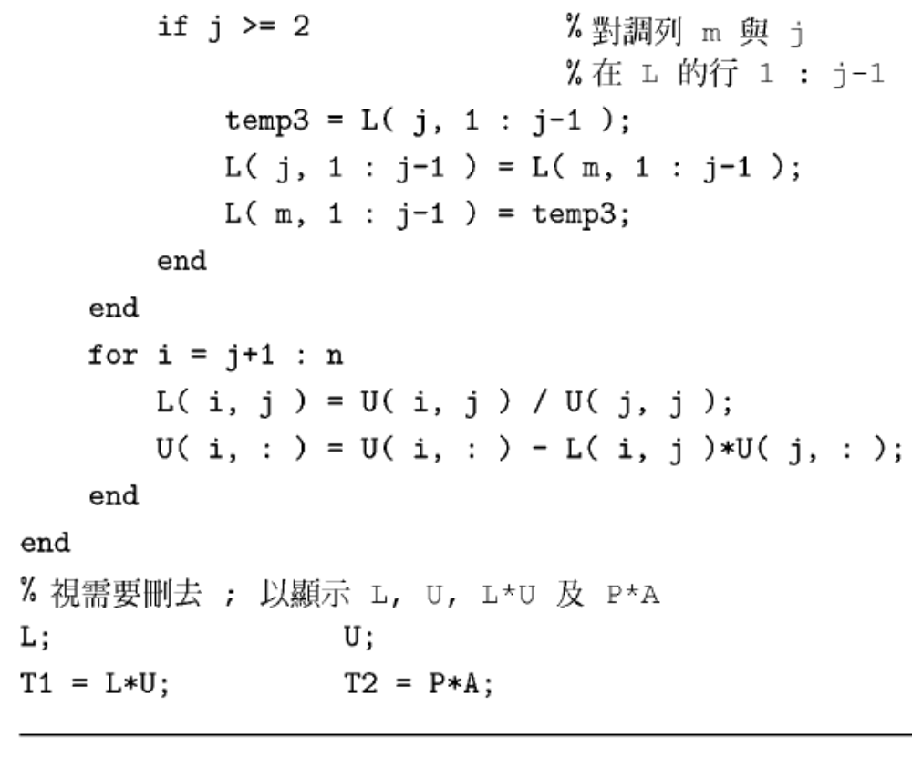
4.1.1 使用高斯消去法
LU因式分解帶樞軸變換

Slide 17
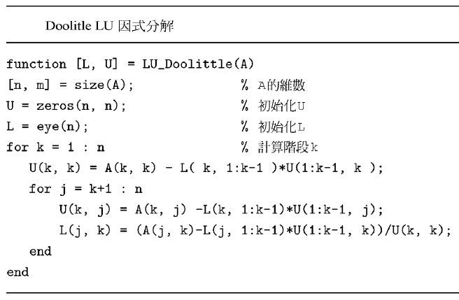
4.1.2 直接LU因式分解
一般矩陣的因式分解

Slide 18
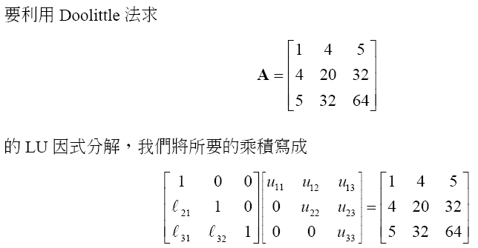
4.1.2 直接LU因式分解
一般矩陣的因式分解

Slide 19
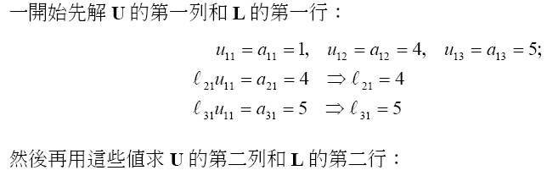
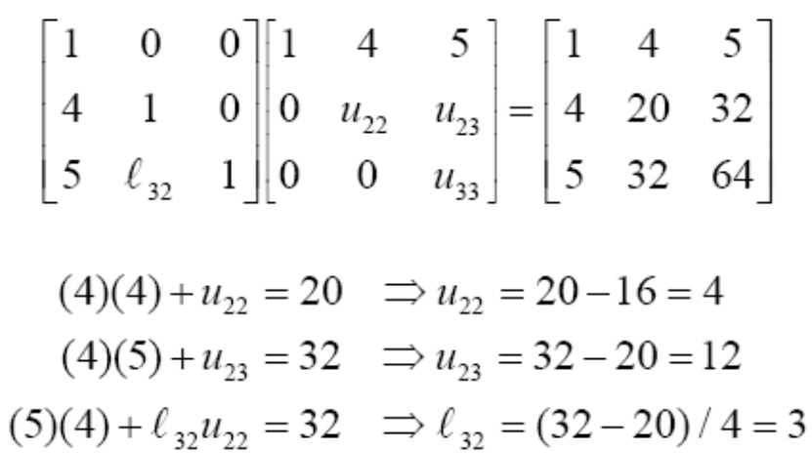
4.1.2 直接LU因式分解
一般矩陣的因式分解

Slide 20
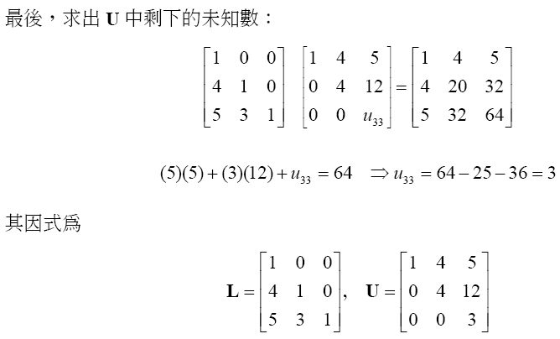
4.1.2 直接LU因式分解
一般矩陣的因式分解

Slide 21
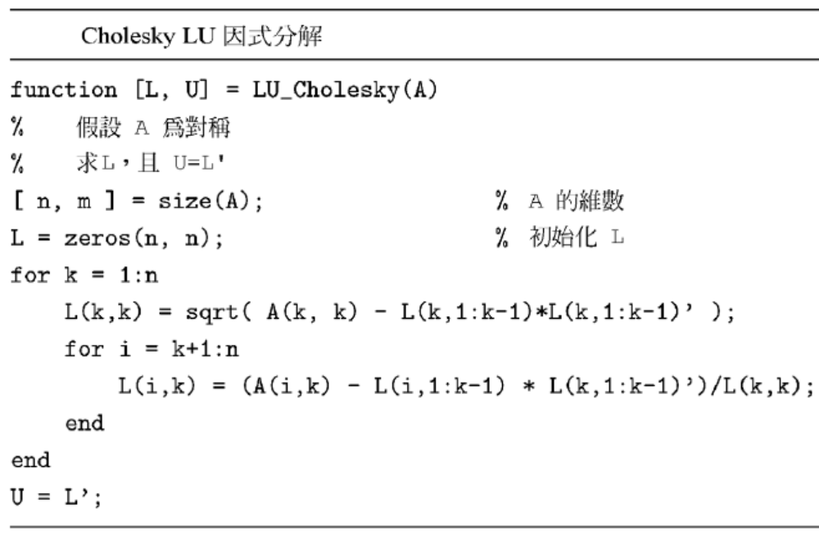
4.1.2 直接LU因式分解
對稱矩陣的因式分解

Slide 22
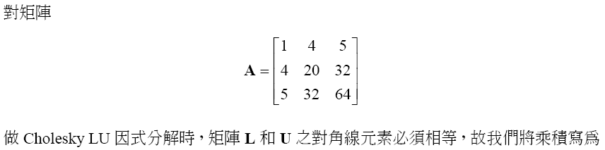
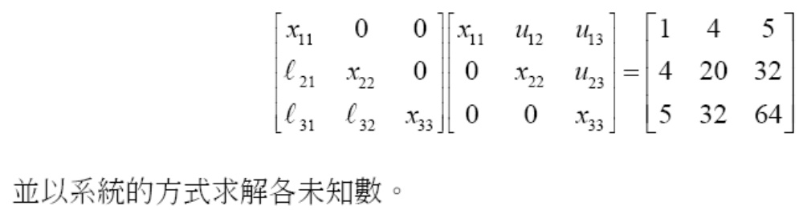
4.1.2 直接LU因式分解
對稱矩陣的因式分解

Slide 23
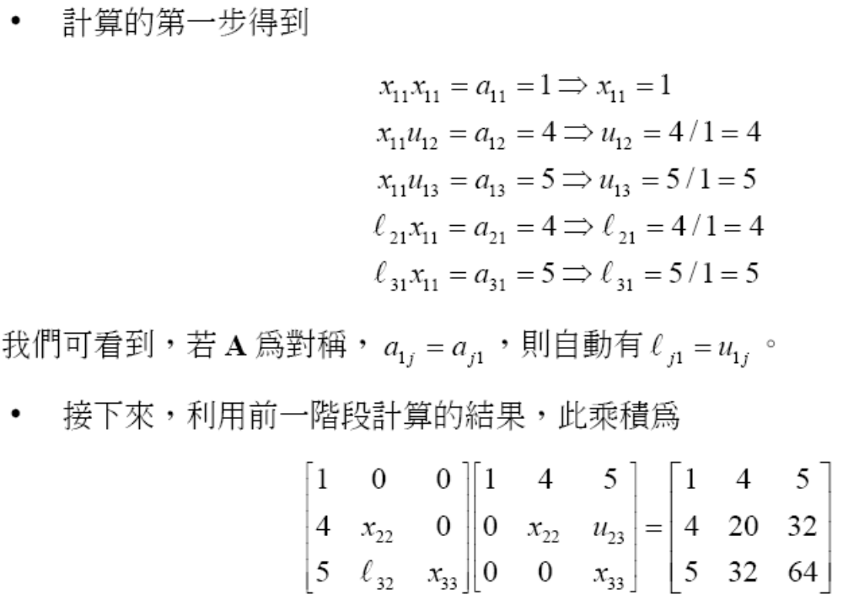
4.1.2 直接LU因式分解
對稱矩陣的因式分解

Slide 24
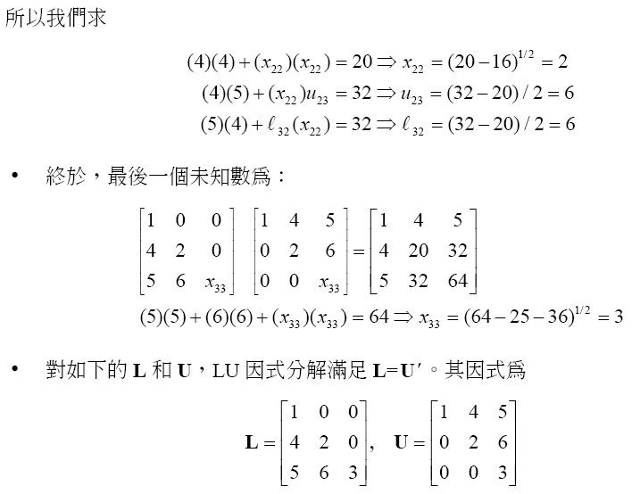
4.1.2 直接LU因式分解
對稱矩陣的因式分解

Slide 25

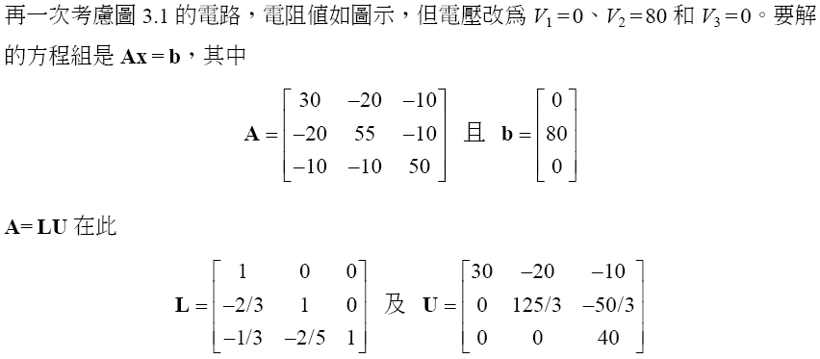
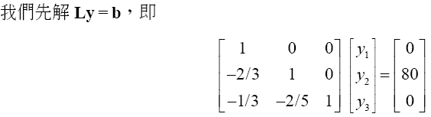
4.1.3 應用
解線性方程組

Slide 26

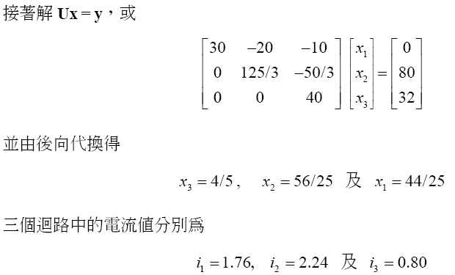
4.1.3 應用
解線性方程組

Slide 27
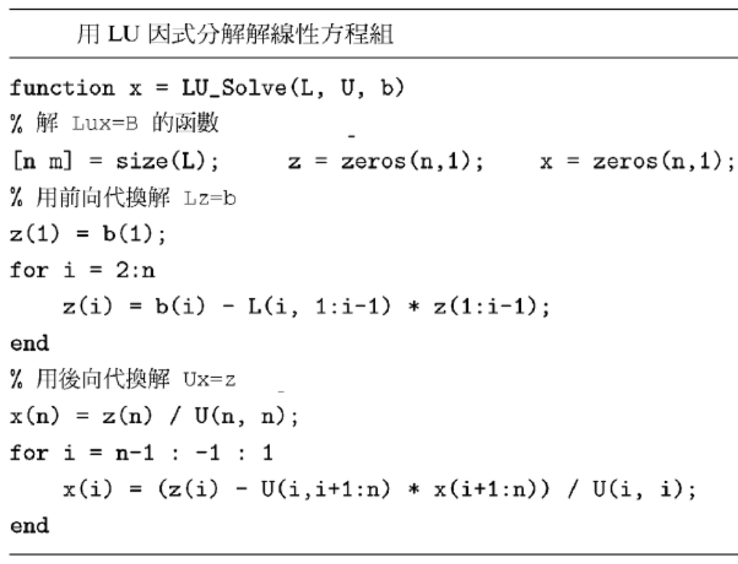
4.1.3 應用
解線性方程組

Slide 28
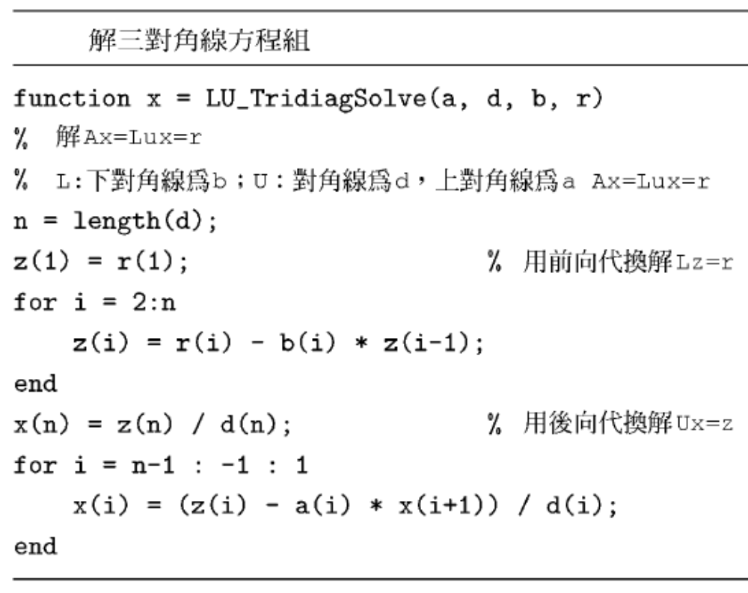
4.1.3 應用
解三對角線方程組

Slide 29
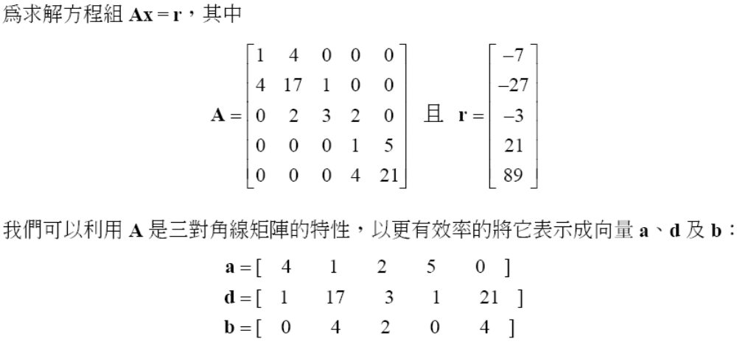
4.1.3 應用
解三對角線方程組

Slide 30
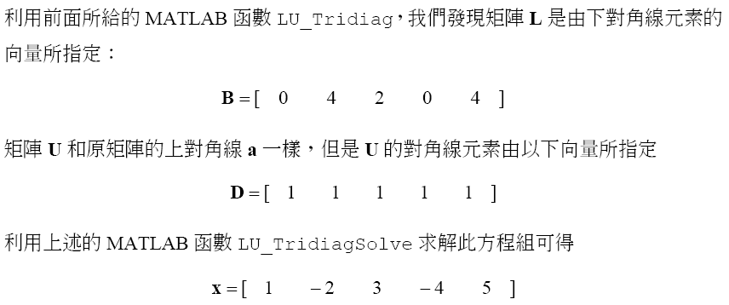
4.1.3 應用
解三對角線方程組

Slide 31
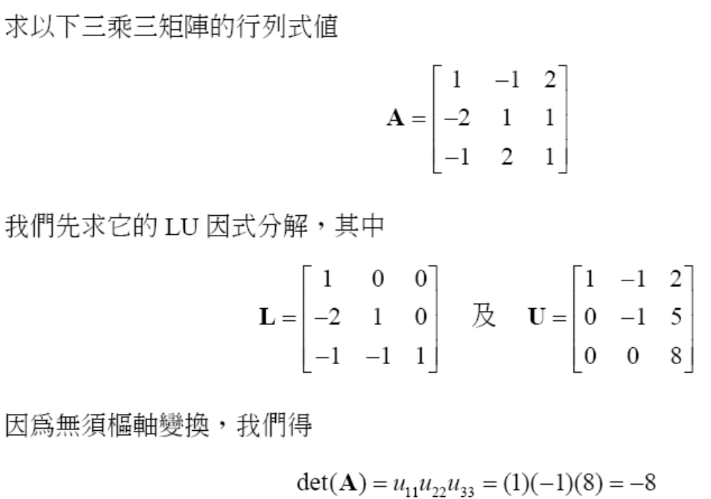
4.1.3 應用
矩陣的行列式值 (Determinant)

Slide 32
Chapter 4 LU及QR因式分解
4.2 矩陣轉換
4.2.1 Householder轉換
4.2.2 Givens旋轉

Slide 33
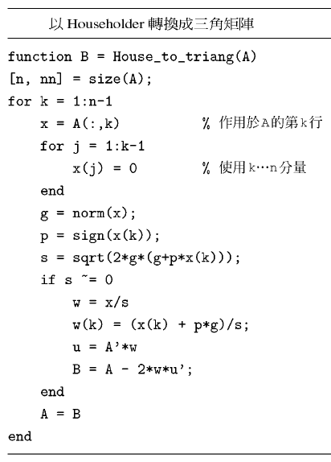
4.2.1 Householder轉換
轉換成上三角矩陣形式

Slide 34
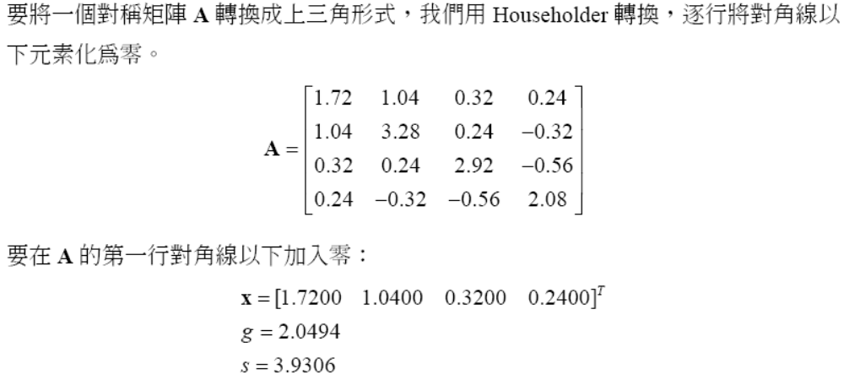
4.2.1 Householder轉換
轉換成上三角矩陣形式

Slide 35
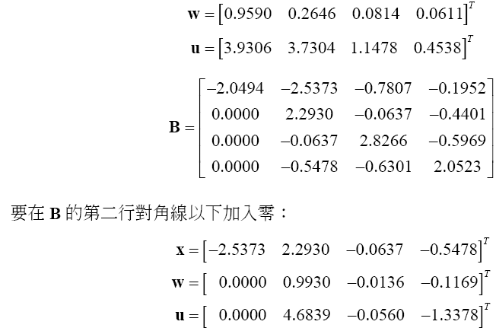
4.2.1 Householder轉換
轉換成上三角矩陣形式

Slide 36
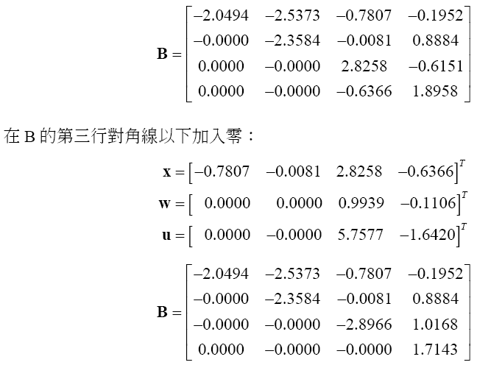
4.2.1 Householder轉換
轉換成上三角矩陣形式

Slide 37
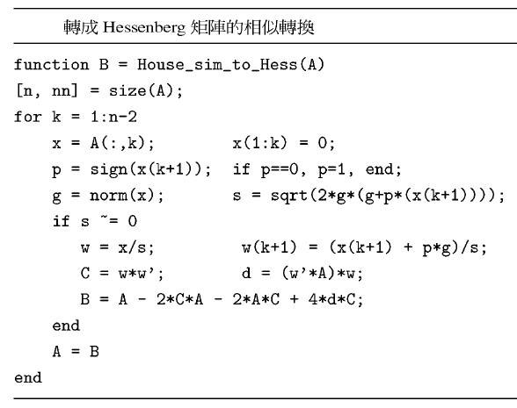
4.2.1 Householder轉換
轉成Hessenberg形式的相似轉換

Slide 38
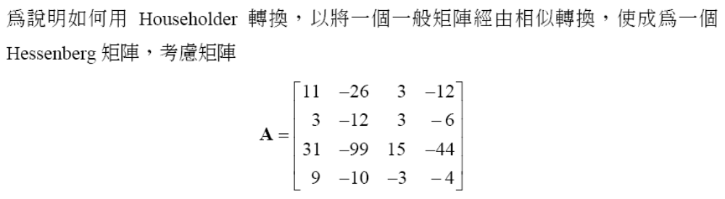
4.2.1 Householder轉換
轉成Hessenberg形式的相似轉換

Slide 39
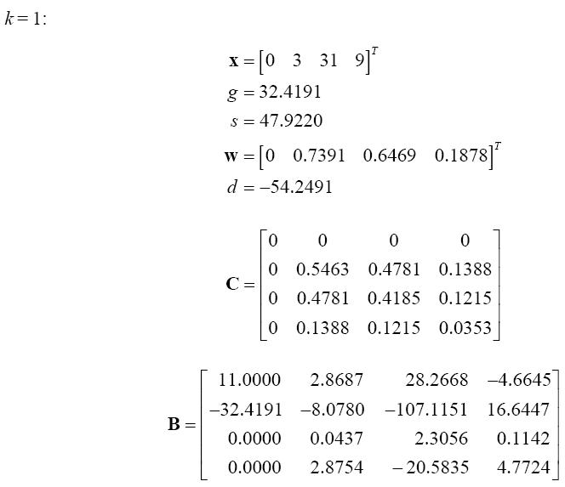
4.2.1 Householder轉換
轉成Hessenberg形式的相似轉換

Slide 40
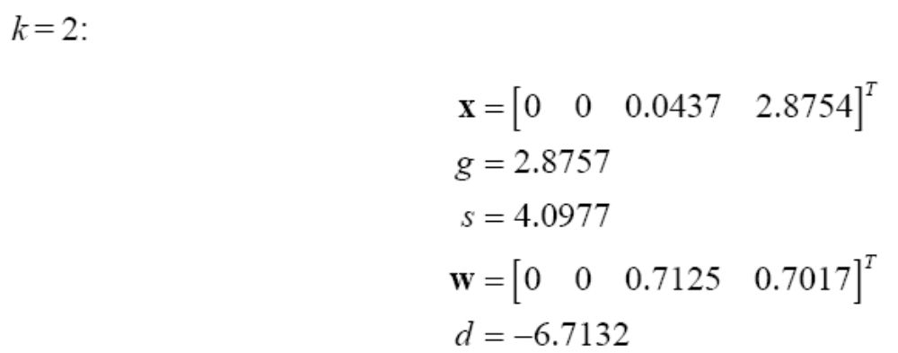
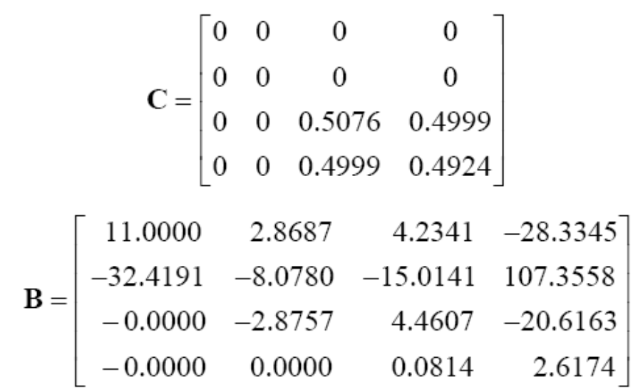
4.2.1 Householder轉換
轉成Hessenberg形式的相似轉換

Slide 41
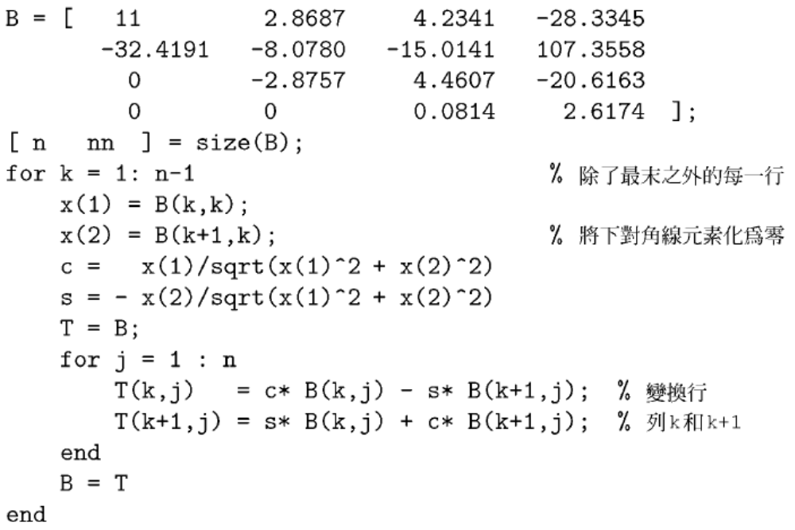
4.2.2 Givens旋轉

Slide 42

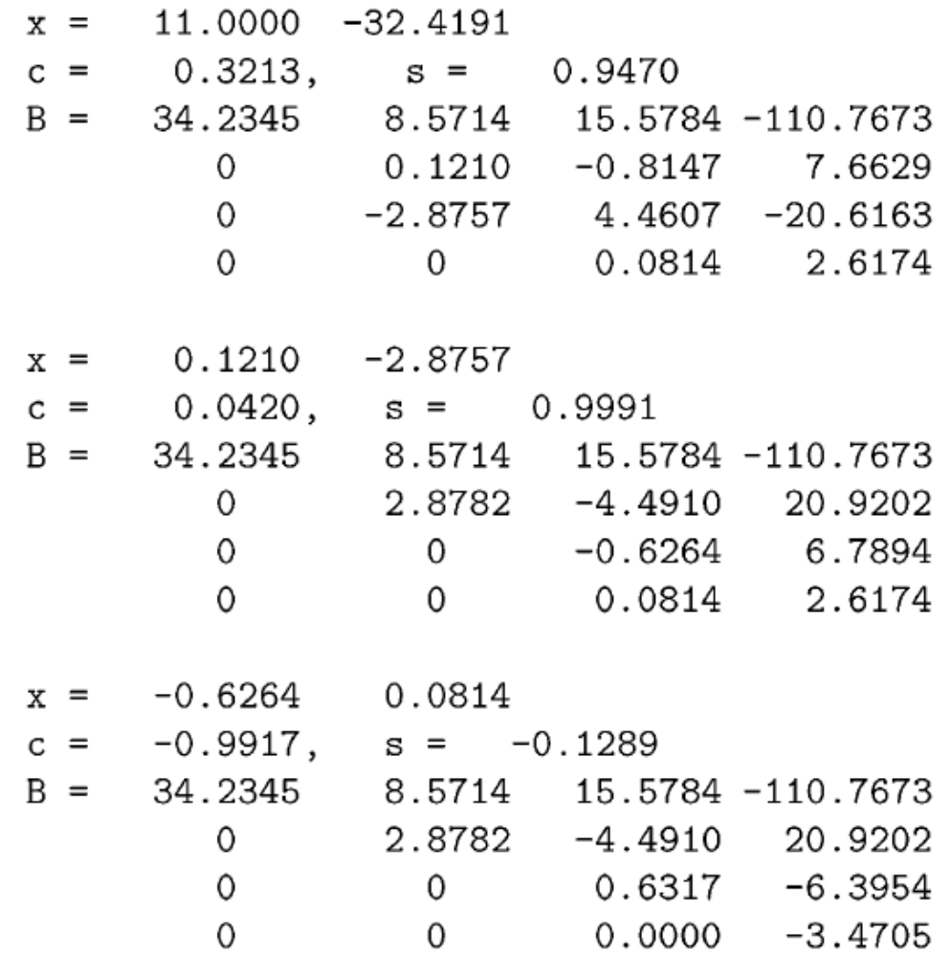
4.2.2 Givens旋轉

Slide 43
Chapter 4 LU及QR因式分解
4.3 QR因式分解
4.3.1 使用Householder轉換
4.3.2 使用Givens旋轉

Slide 44
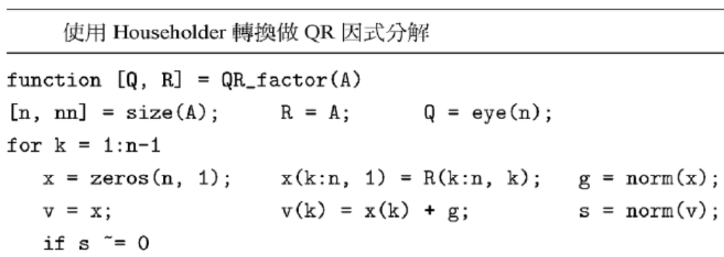
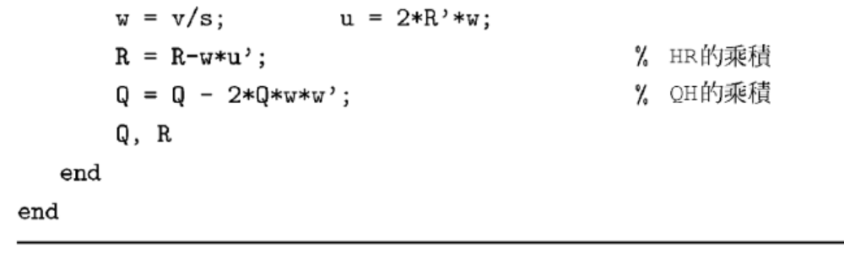
4.3.1 使用Householder轉換

Slide 45
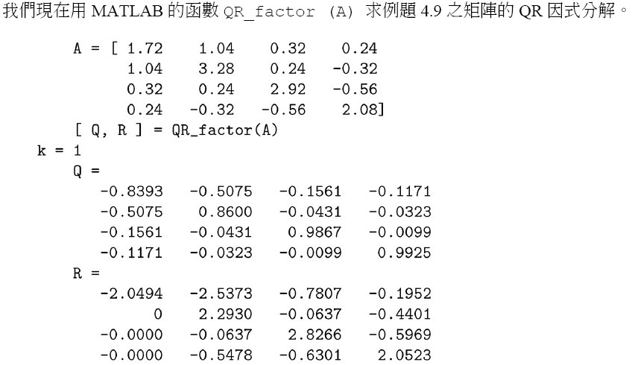
4.3.1 使用Householder轉換

Slide 46
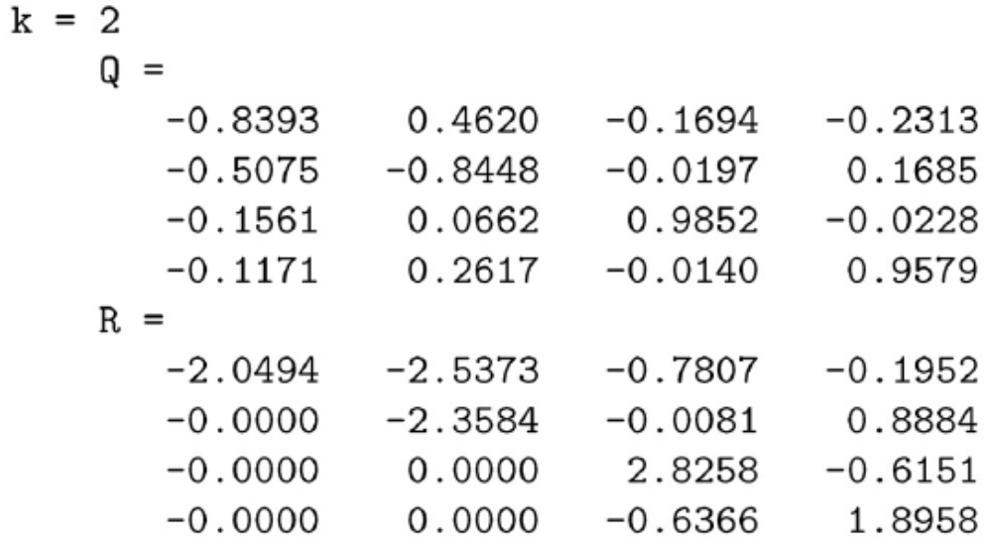
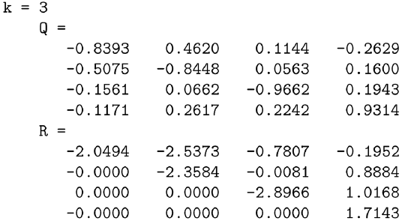
4.3.1 使用Householder轉換

Slide 47
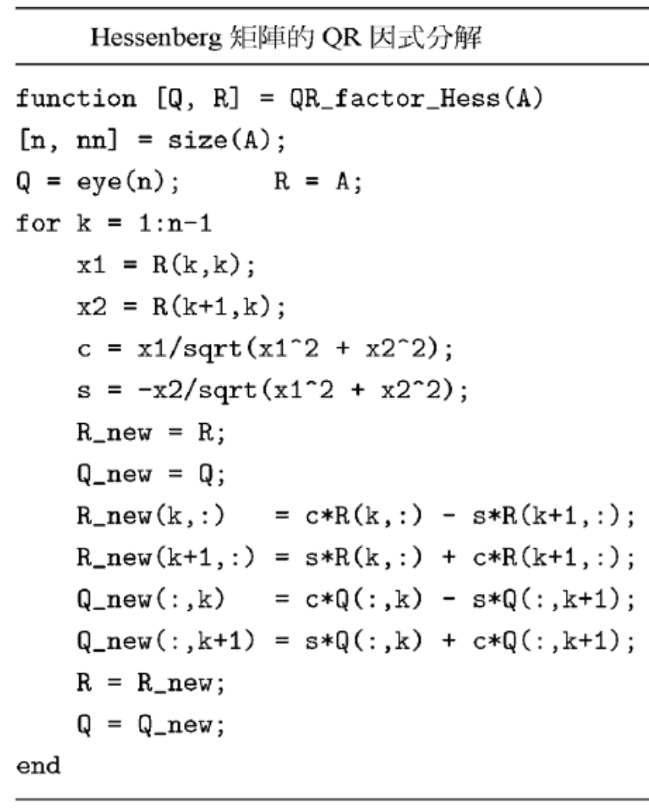
4.3.2 使用Givens旋轉

Slide 48

4.3.2 使用Givens旋轉

Slide 49


4.3.2 使用Givens旋轉

Slide 50

4.3.2 使用Givens旋轉

Slide 51

4.3.2 使用Givens旋轉

Slide 52
Chapter 4 LU及QR因式分解
4.4 進階問題
4.4.1 使用隱式列樞軸變換的LU因式分解
4.4.2 到Hessenberg形式的快速轉換
4.4.3 使用MATLAB的函數

Slide 53

4.4.1 使用隱式列樞軸變換的LU因式分解

Slide 54


4.4.1 使用隱式列樞軸變換的LU因式分解

Slide 55

4.4.1 使用隱式列樞軸變換的LU因式分解

Slide 56
Chapter 4 LU及QR因式分解
4.5 本章回顧

Slide 57


4.5 本章回顧

Slide 58

4.5 本章回顧

